Slide 1
Università degli Studi di Firenze
Facoltà di Scienze della Formazione Primaria
LABORATORIO DI TECNOLOGIE PER L'ISTRUZIONE 2018/2019
Prof.ssa Maria Ranieri
“Escursione a Monte Morello con osservazione storico-ambientale del paesaggio””
(successivamente trasformata in “Attività a contatto con la natura nei boschi di Monte Morello” per
la promozione e lo sviluppo del Tiro con l'Arco)
Movimento di Cooperazione Educativa
Compagnia Arcieristica “09BOTA” della FIARC
30 marzo 2019
Studentesse:
Silvia Lunelli 7011982
Valentina Mazzoni 7011793

Slide 2
INTRODUZIONE:
Il laboratorio è stato condotto dal Movimento di Cooperazione Educativa (MCE) a cura di Lando Landi e Maria Rosaria Di Santo e da Stefano Cuccuini Presidente della Compagnia Arcieristica “09BOTA” della FIARC ( Federazione Italiana Arcieri Tiro di Campagna).
OBIETTIVO: far scoprire il mondo dell'arco attraverso la simulazione venatoria.

Slide 3
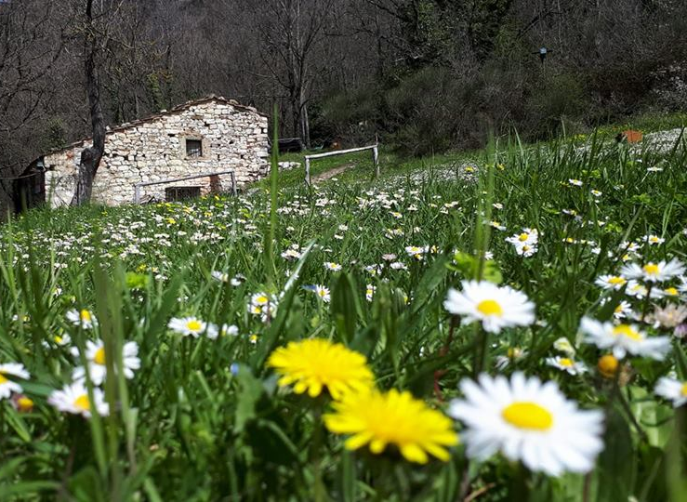
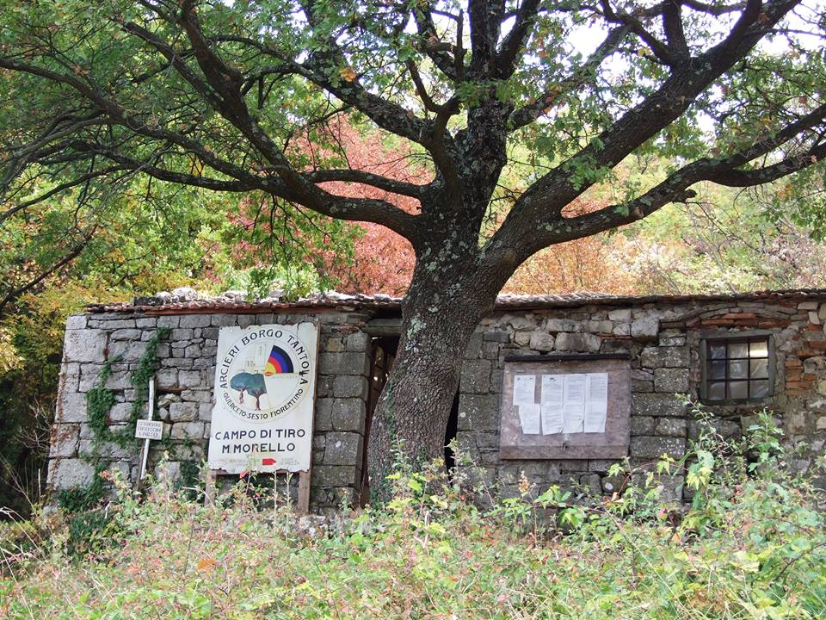
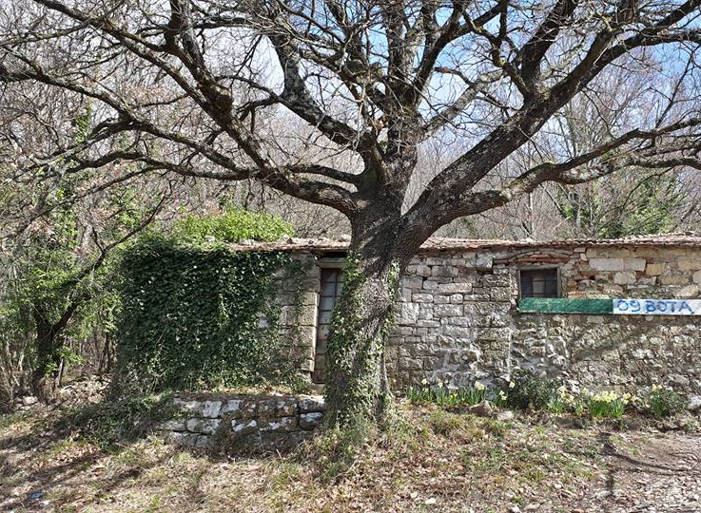
SETTING DEL LABORATORIO:
Il luogo di ritrovo della Compagnia Arcieristica a Monte Morello presenta un'ampia radura con annessi vari bersagli per l'attività pratica, tavoli e sedie dove poter pranzare/riposare e una casetta in pietra e legno adibita a rimessa per poter riporre il materiale vario.

Slide 5
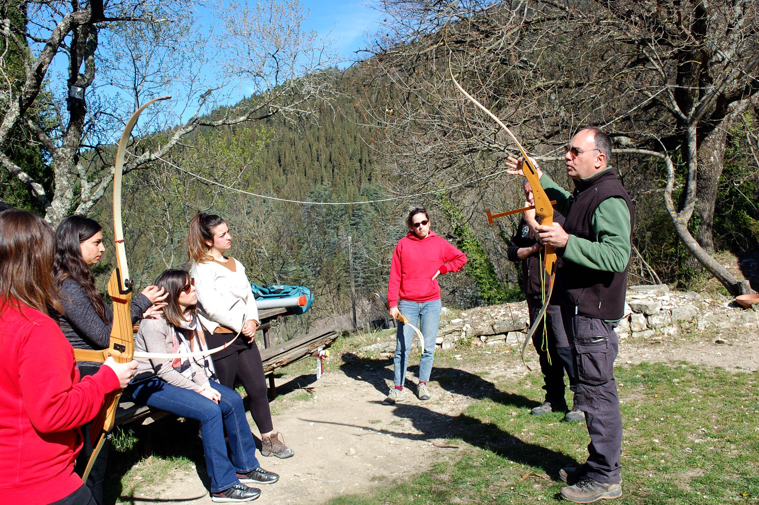
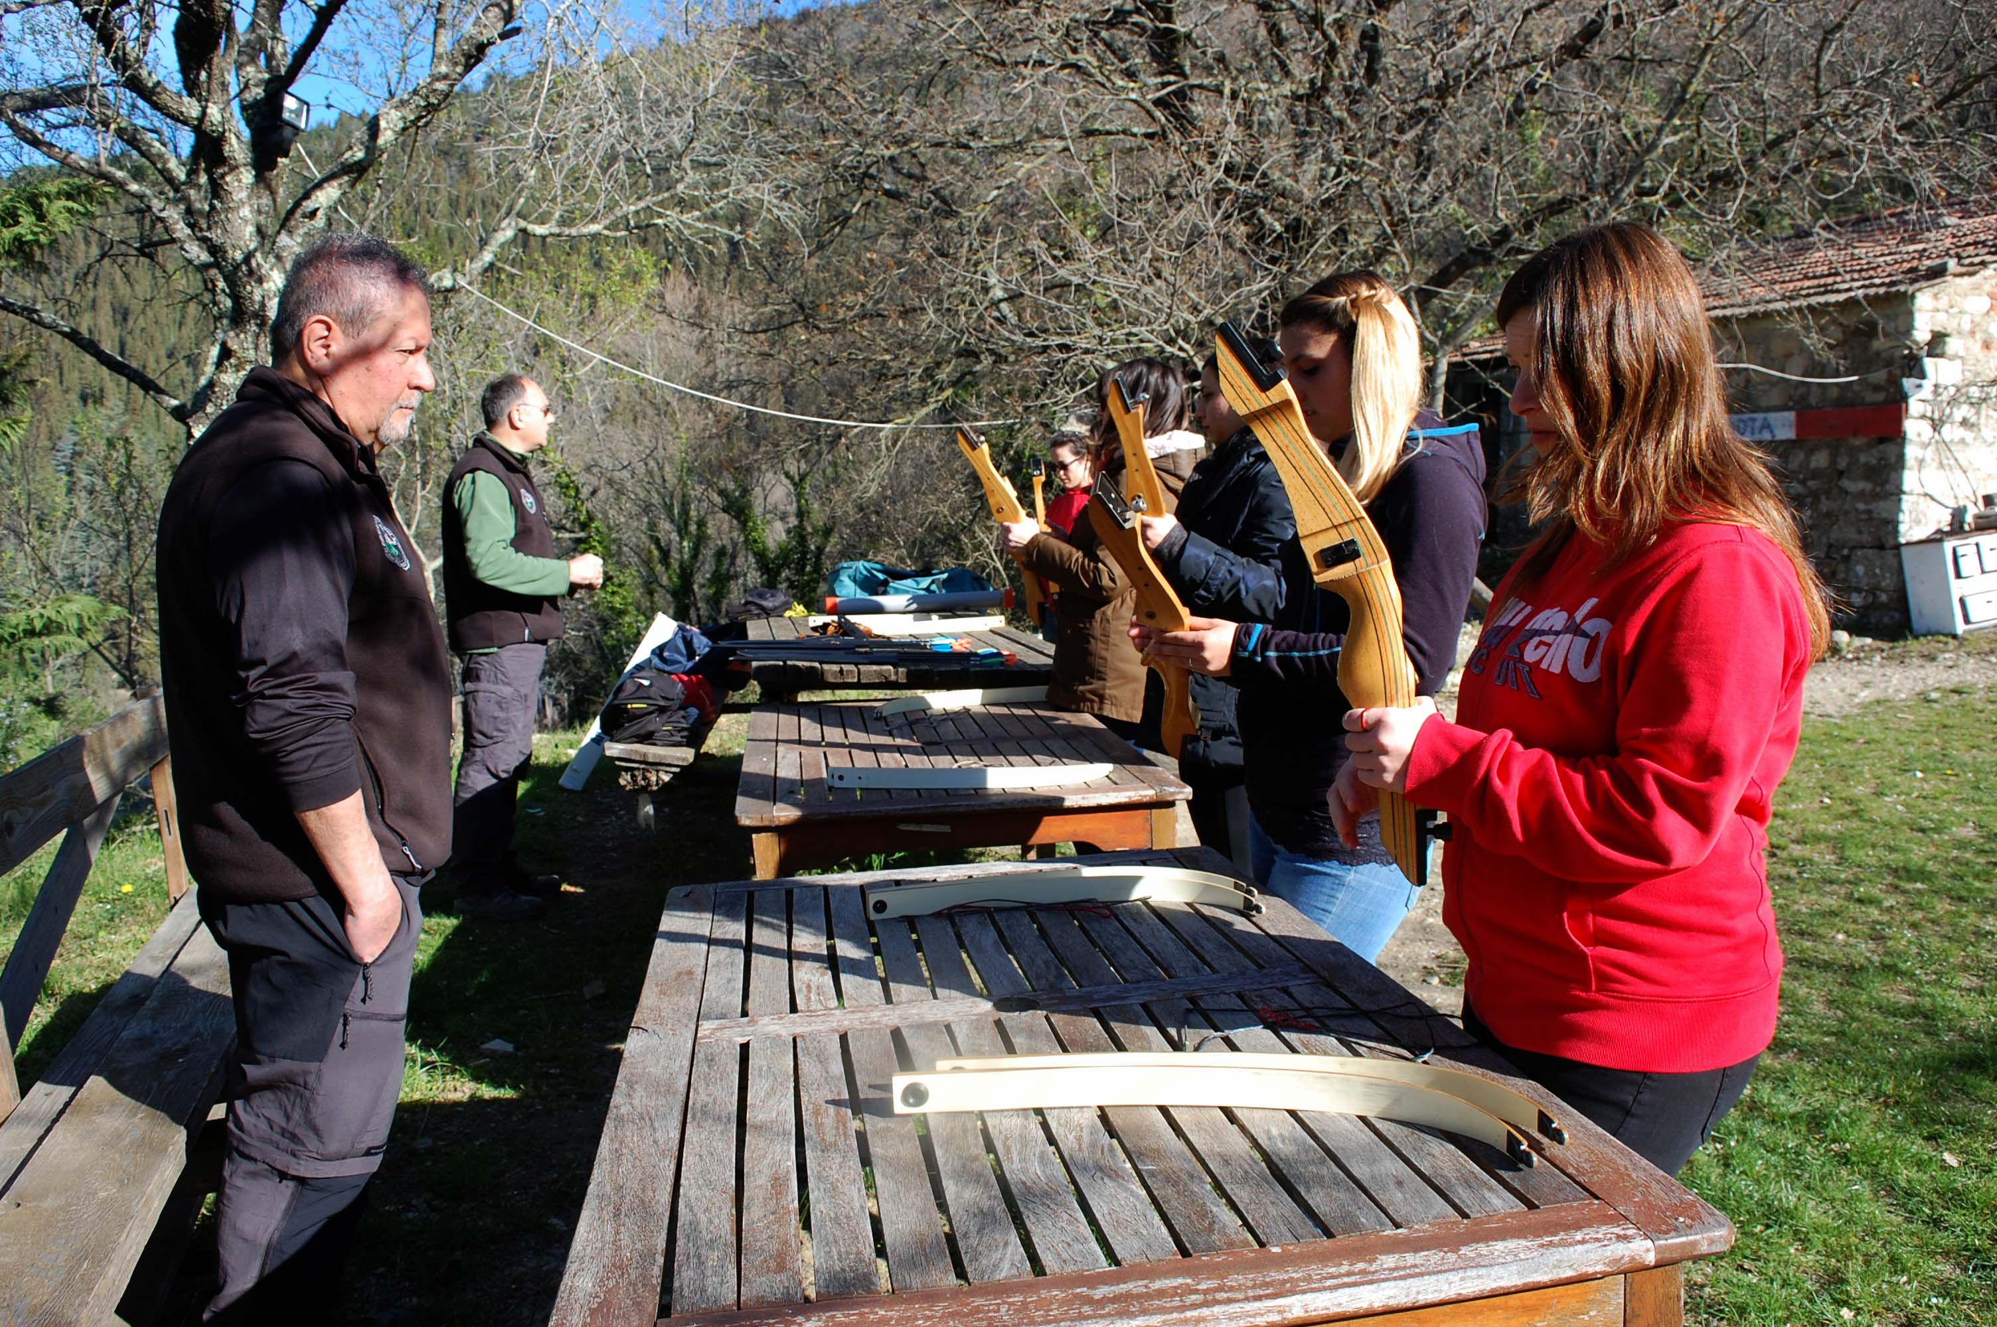
IL PROTAGONISTA DEL LABORATORIO: L’ARCO.
Dopo le presentazioni, l’attenzione si è spostata sull’arco.
L'arco era stato creato per cacciare e ci hanno spiegato che ne esistono diversi tipi. Quello da noi utilizzato è un arco “composto” proprio perché è suddiviso in più pezzi che devono poi essere assemblati.

Slide 6
Con l’aiuto degli esperti abbiamo montato i nostri archi. Gli istruttori ci hanno aiutate a capire come assemblare le varie parti e ci hanno anche illustrato i nomi dei vari pezzi.

Slide 7
MA PRIMA DI COMINCIARE È IMPORTANTE IMPARARE LA GIUSTA POSTURA…
D'importanza fondamentale è stato capire attraverso alcuni esercizi se siamo più predisposte a tirare (quindi flettere la corda) con la mano destra o con la mano sinistra. Gli esercizi eseguiti ci hanno permesso di capire la mano e l'occhio dominanti, così da avere ben chiara la nostra attitudine a tirare.
Un buon lancio prevede una buona apertura delle scapole e anche il fatto di “imparare” a non seguire la freccia, ma di guardare il bersaglio.

Slide 8
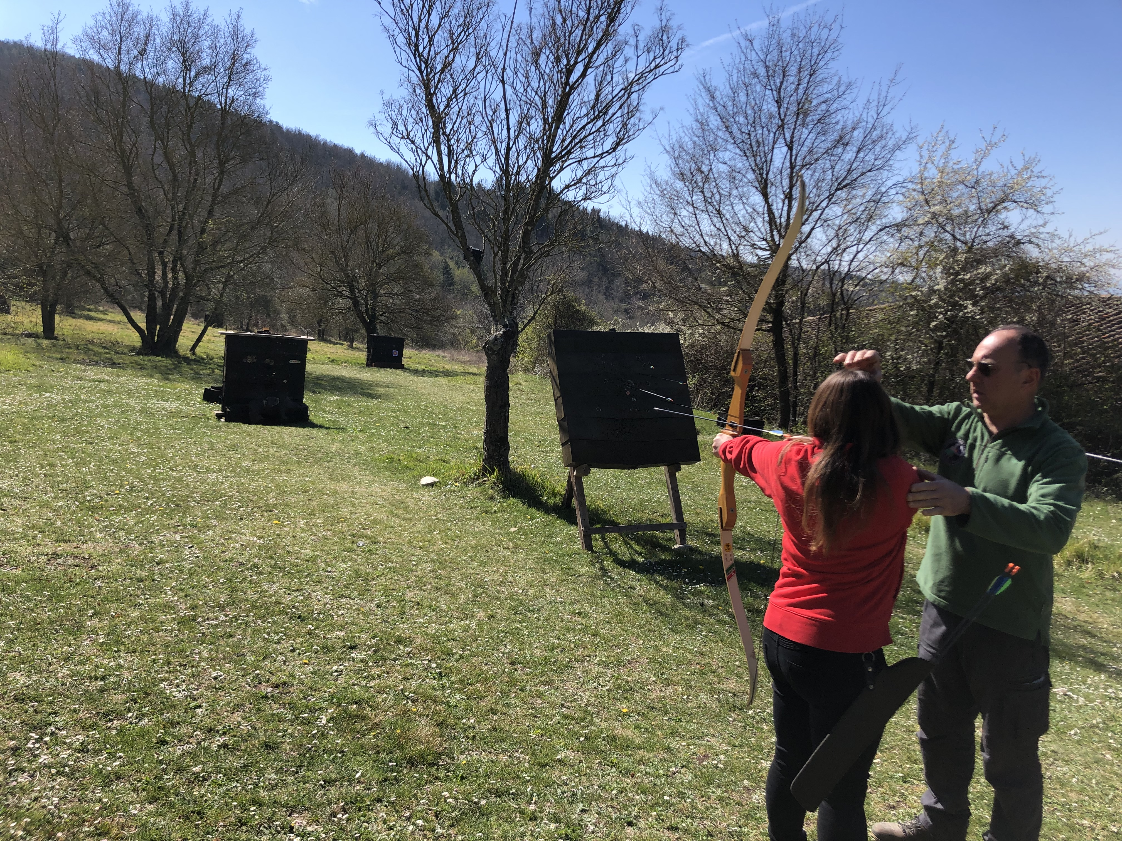
È ORA DI FARE PRATICA NEL «CAMPO PROVA»

Slide 9
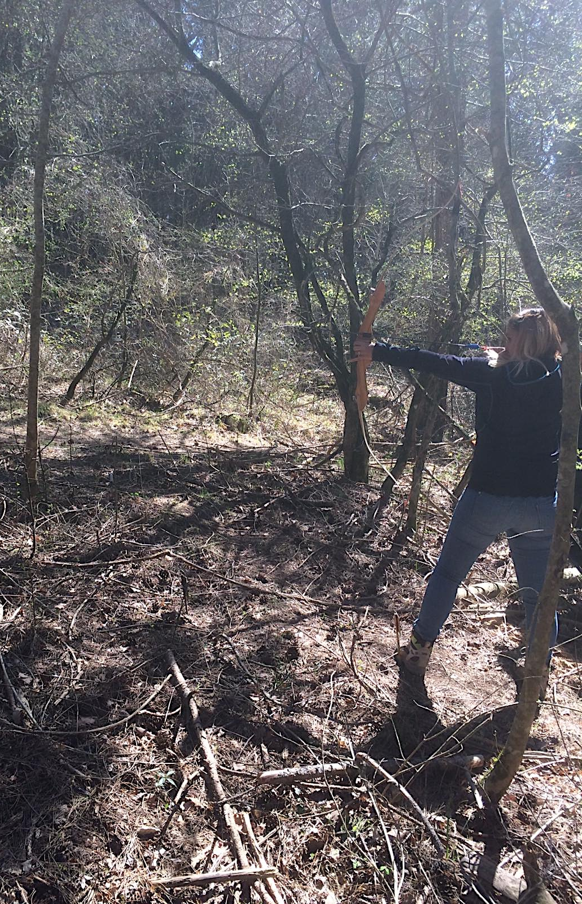
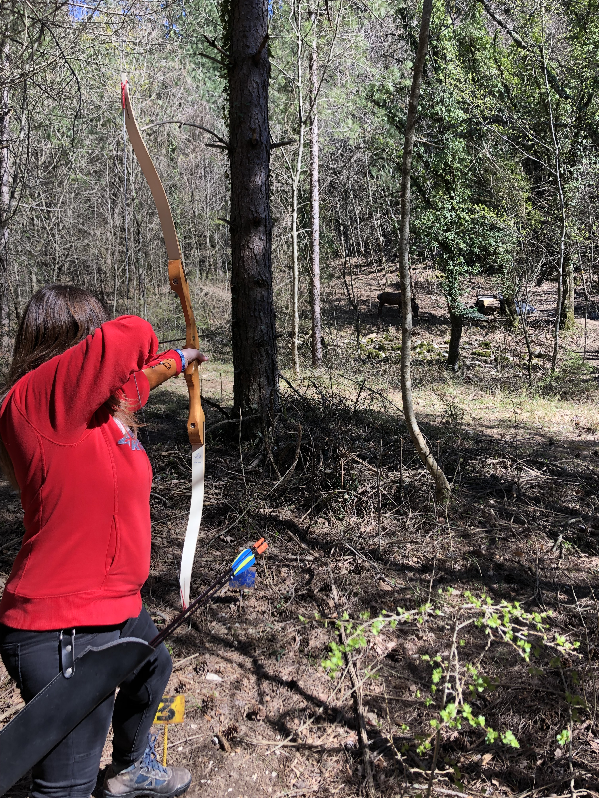
Dopo aver fatto qualche tiro di prova, ci siamo spostati nel bosco sovrastante la radura dove è stato “costruito” un percorso di tiro con l'arco avente per bersagli animali (chiaramente finti) a determinate distanze. Questo percorso viene utilizzato sia come campo di allenamento, sia per ospitare le competizioni.

Slide 10
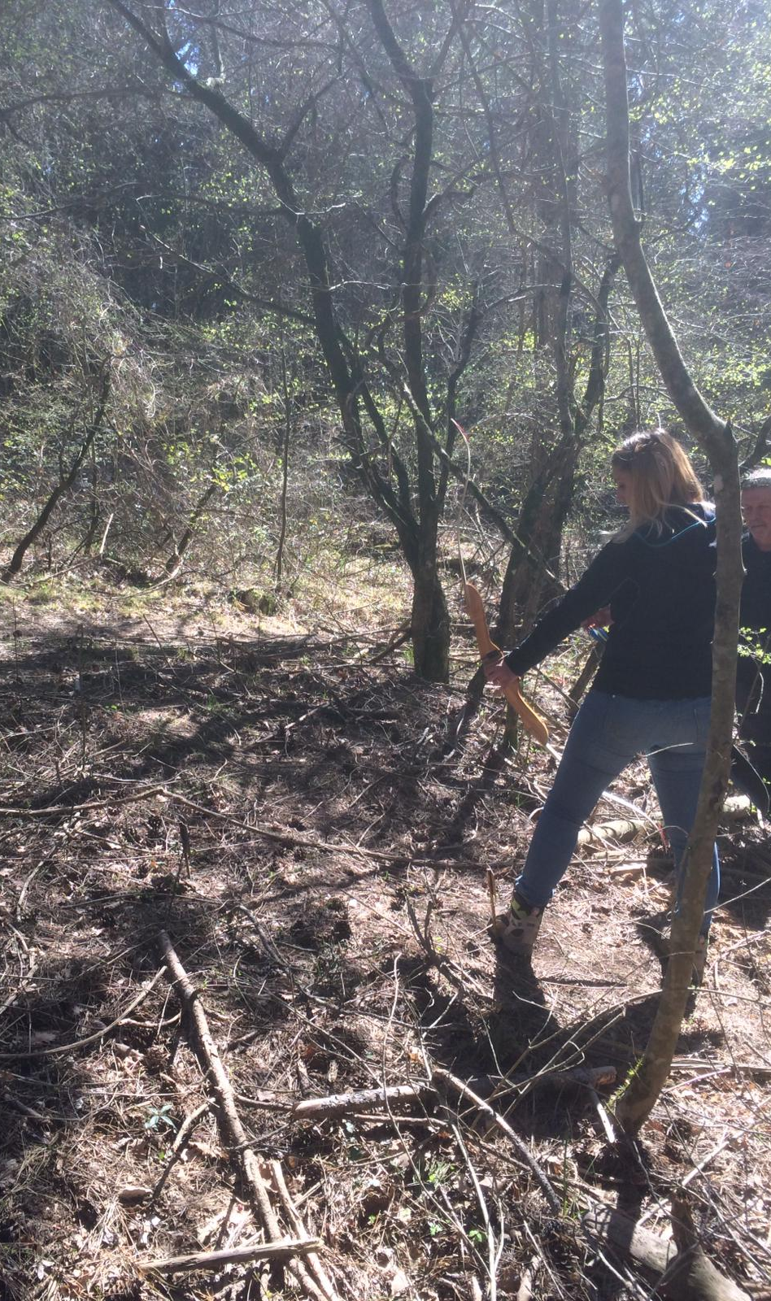
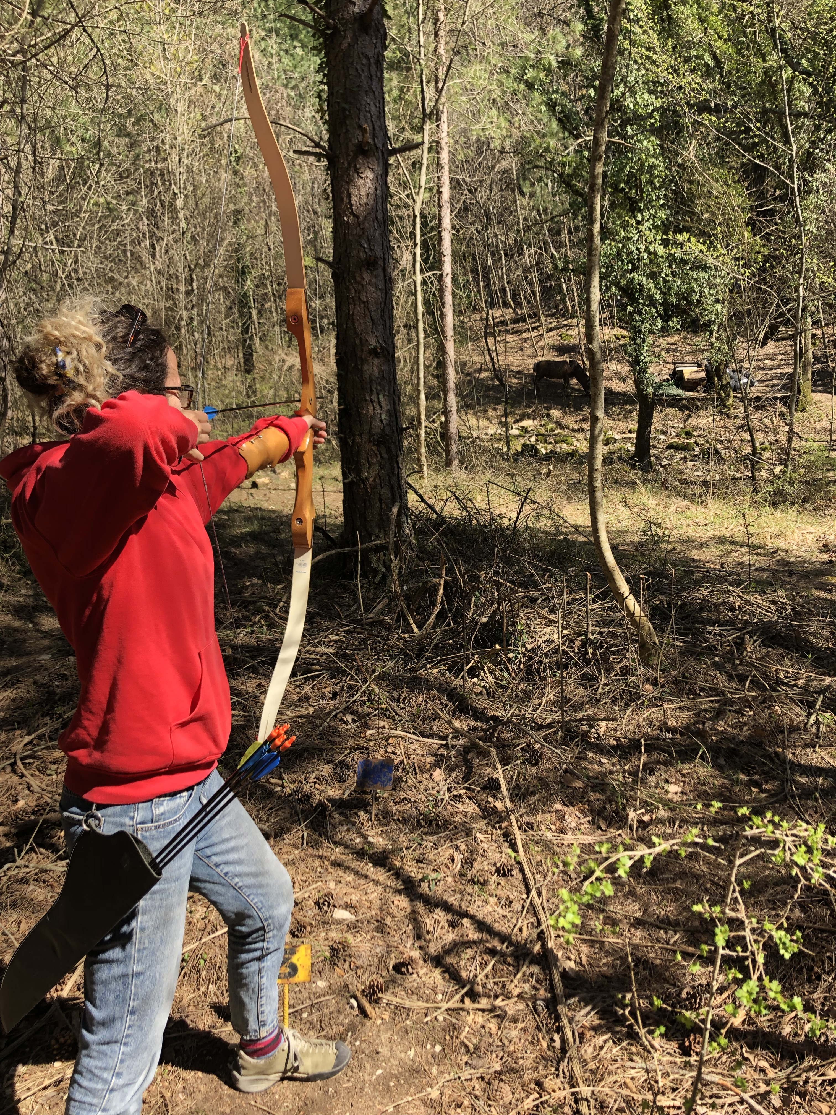
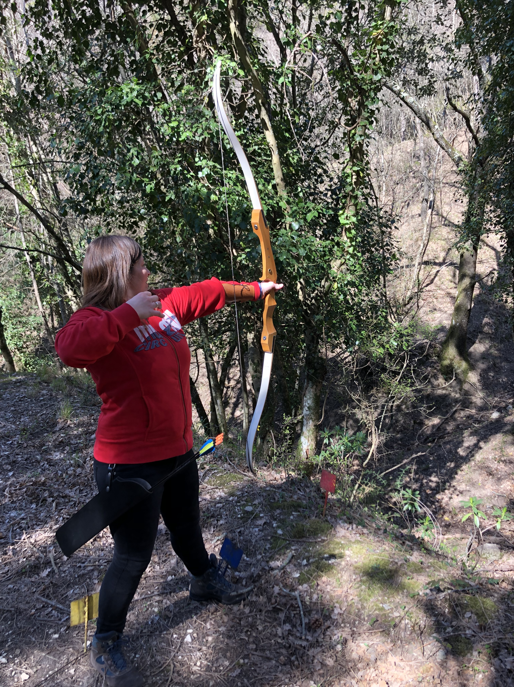

Slide 11
Gli animali incontrati durante il percorso avevano diverse dimensioni ed ingenuamente abbiamo pensato che animali di stazza grande o molto grande (anche a diverse distanze), fossero più facili da inquadrare e quindi da centrare.
La pratica ci ha smentite subito perché non è facile calcolare e capire la forza che occorre per arrivare a tale distanza, concentrandosi inoltre sulla giusta postura e flessione da tenere per effettuare un buon lancio!

Slide 12
ABBIAMO PROVATO ANCHE IL BERSAGLIO IN MOVIMENTO!
Una delle “situazioni” più divertenti è stata il bersaglio in movimento. L'istruttore rilasciando una corda faceva muovere il bersaglio lungo un filo in discesa e noi dovevamo cercare di colpirlo… cosa per niente facile!

Slide 13
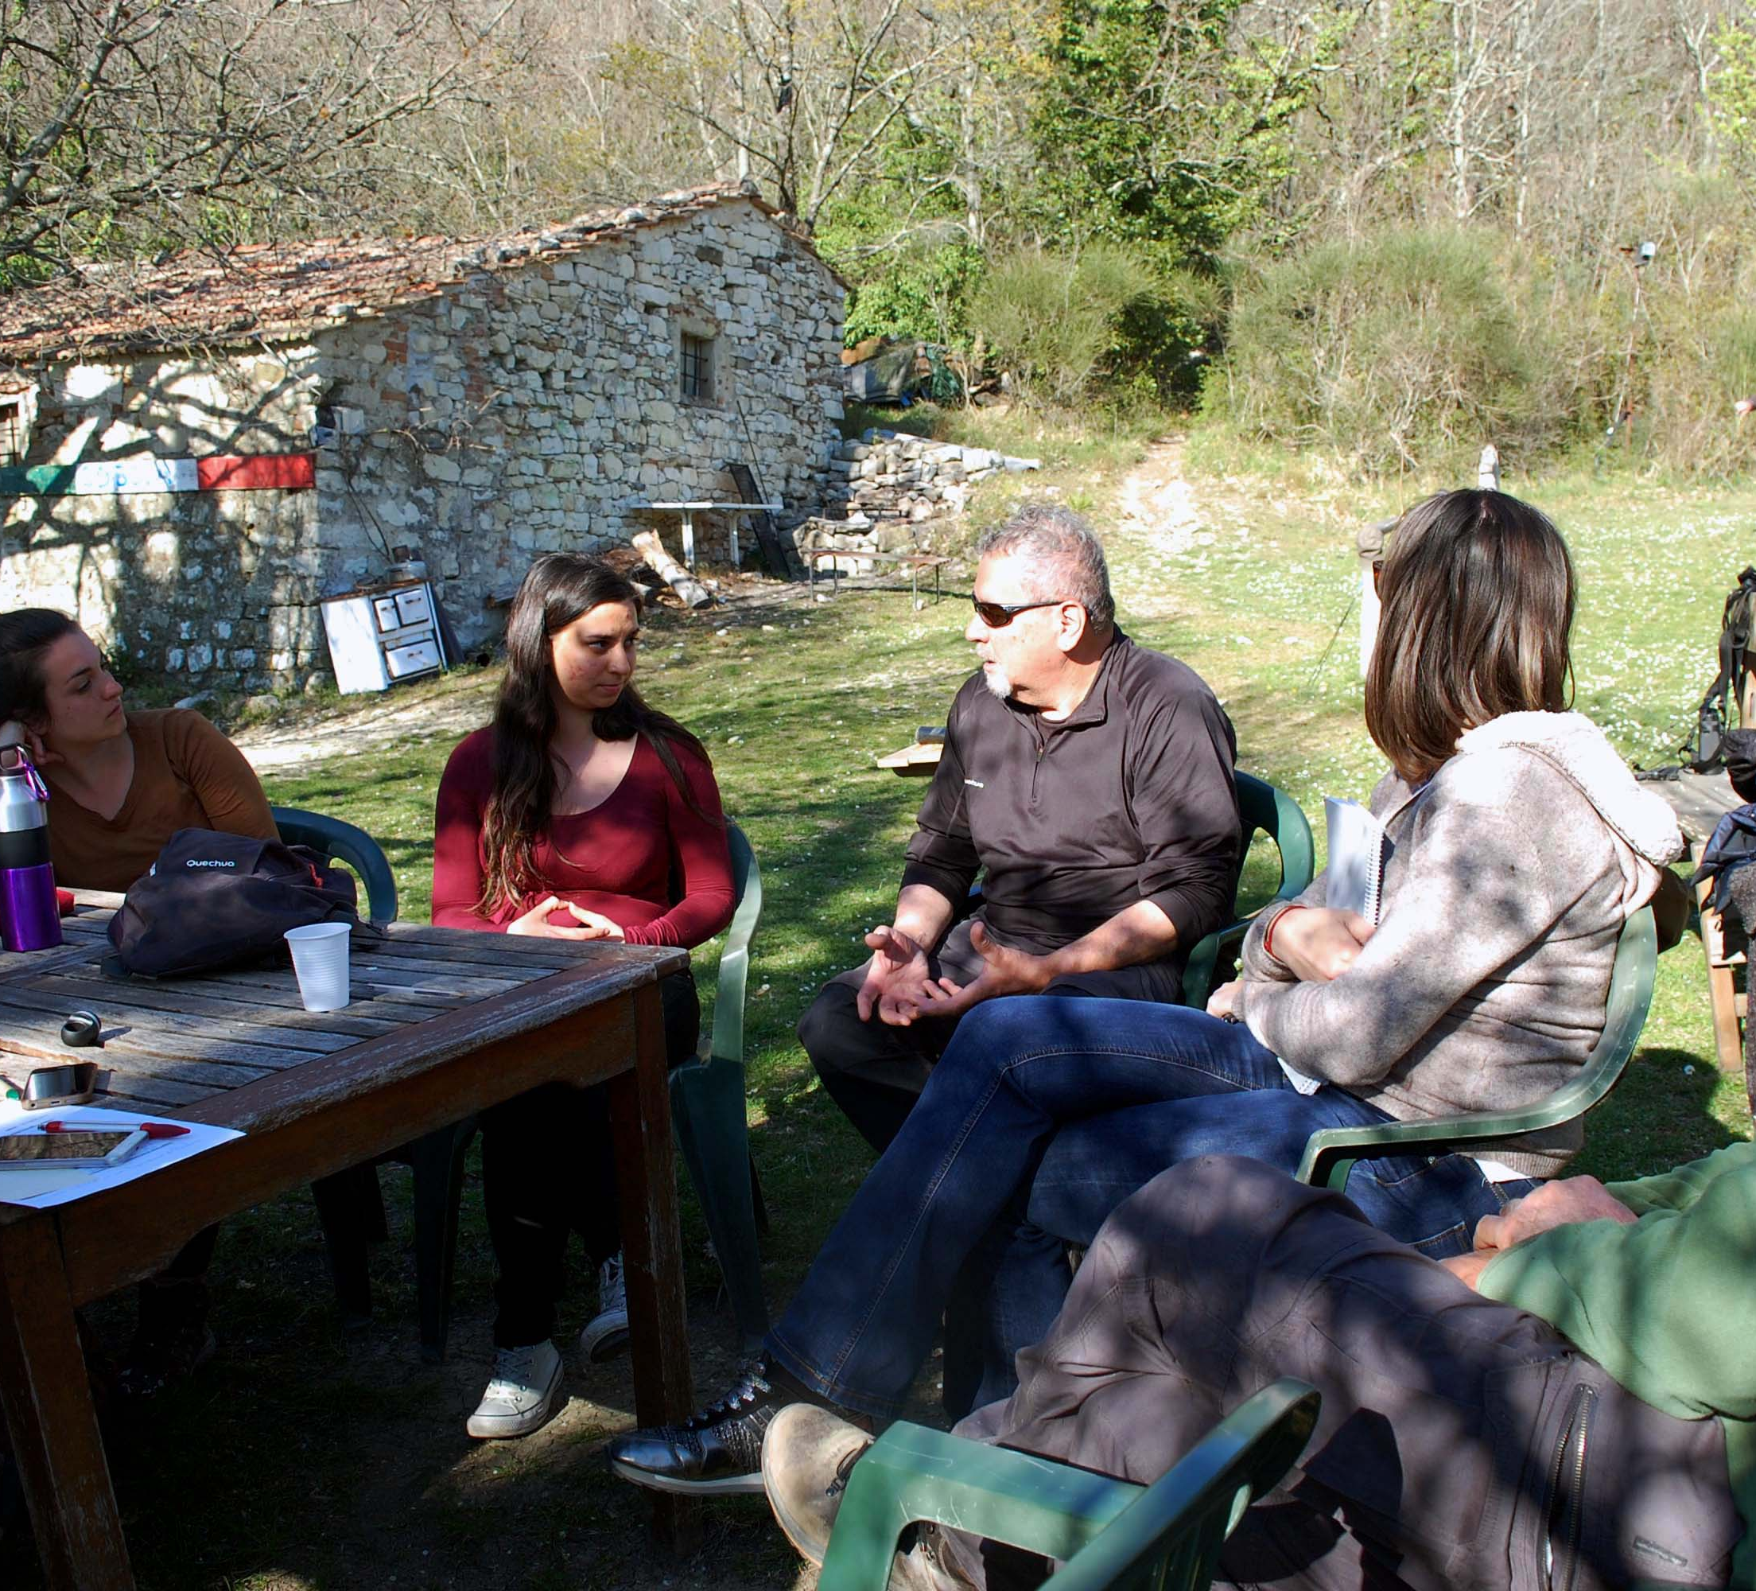
Alla fine del percorso ci siamo di nuovo riuniti tutti nella radura e dopo aver riposto gli archi ci siamo seduti in cerchio pronti a condividere le nostre sensazioni, emozioni e pareri personali.

Slide 14
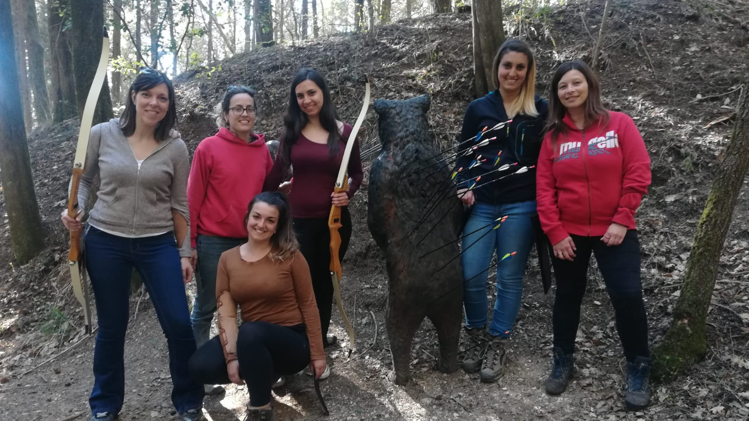

Slide 15
RIFLESSIONI DI SILVIA
Ho un bellissimo ricordo di quella giornata, ci siamo divertite e allo stesso tempo abbiamo imparato tanto. Personalmente, all’inizio, mi sentivo un po’ a disagio e mi vergognavo a mettere in pratica gli insegnamenti degli esperti per paura di fare una brutta figura. Con il supporto delle mie compagne, ma anche, degli istruttori, mi sono lasciata andare e devo ammettere che mi è piaciuto molto. Mi sono impegnata a fare del mio meglio non solo nella riuscita dei vari tiri, ma anche dal punto di vista cognitivo, per affrontare nel modo giusto il laboratorio, provando a trarne spunti utili per future esperienze di insegnamento. Ritengo l’attività di tiro con l’arco un’ottima proposta didattica che si collega a molte discipline quali: storia, geografia, scienze e motoria. Si tratta di un’esperienza molto valida anche per incontri di educazione alla cittadinanza.

Slide 16
RIFLESSIONI DI VALENTINA
Il laboratorio a cui ho partecipato mi è sembrato molto stimolante e ricco di spunti professionali. Ho trovato particolarmente interessante il discorso riguardo la lateralizzazione e penso che sarà molto utile anche in un futuro in classe. Collaborare con le altre ragazze mi ha aiutata a superare le difficoltà iniziali che ognuna di noi ha trovato, dovendosi confrontare con una disciplina a cui nessuna di noi si era mai affacciata. Penso che la giornata sia stata organizzata bene e, a mio parere, anche con i bambini si potrebbe proporre un’attività simile. Sarebbe sicuramente necessario semplificare alcuni momenti portando il tutto alla loro portata ma penso che anche il fatto di poter montare l’arco tutti insieme e quindi partecipare attivamente alla preparazione dell’intera giornata potrebbe essere un ottimo modo per incuriosire e coinvolgere tutti. Sarebbe interessante preparare la classe, precedentemente, introducendo la storia dell’arco, le sue funzioni nel corso della storia, prima di recarsi sul posto in modo da renderli più consapevoli di ciò che andranno a sperimentare.

Slide 17
PUNTI DI FORZA DELLA GIORNATA:
Buon clima di gruppo: essendo un piccolo gruppo, ognuna di noi ha potuto interagire con le altre partecipanti portando il proprio contributo e esprimendo ogni tipo di dubbio, emozione,…
Professionalità e passione: gli esperti che ci hanno accompagnato ci hanno trasmesso la loro passione per il loro lavoro coinvolgendoci ancora di più nelle attività proposte.
Contatto con al natura: il setting ha giocato un ruolo fondamentale perché ci ha permesso di confrontarci con un nuova disciplina in un posto meraviglioso, ricco di stimoli.

Slide 18
PUNTI DI DEBOLEZZA DELLA GIORNATA:
Poco tempo: purtroppo abbiamo avuto poco tempo per approfondire tematiche come la storia dell’arco, il suo utilizzo nel corso del tempo, le trasformazioni subite,…
Un suggerimento che potremmo dare, potrebbe essere quello di proporre una preparazione precedente al laboratorio in modo da arrivare alla giornata più preparati e pronti ad affrontare temi più impegnativi e approfondire argomenti particolari. Sarebbe interessante anche aggiungere a questa attività di tiro con l’arco l’utilizzo di una bussola e una mappa per stimolare l’orientamento.

Slide 19
COME RIPORTARE L’ATTIVITÀ DI TIRO CON L’ARCO A SCUOLA…
Si tratta di un’attività che si collega con molte discipline.
La parte pratica stimolerebbe i bambini in quanto riuscirebbe a coinvolgere anche i più timidi ed i più insicuri, perché si renderebbero conto che non è un'attività così facile in cui tutti riescono senza sforzi. Inoltre puntando sulla collaborazione e non sulla competitività di riuscire a centrare il bersaglio, si svilupperebbe un buon clima cooperativo, formativo e divertente in cui nessuno si sentirebbe escluso.
L'escursione nel percorso in mezzo al bosco potrebbe offrire altrettanti spunti. Innanzitutto ci sarebbe l'importanza di far comprendere ai bambini il rispetto per la natura e per gli animali, inoltre si dovrebbe spiegare loro che occorre concentrazione in quello che andrebbero a fare perché essendo in mezzo alla natura dovremmo stare attenti a cosa stiamo facendo e a dove stiamo camminando.

Slide 20
Questa esperienza si collegherebbe bene con le discipline di scienze e di geografia. Per quanto riguarda la prima potremmo pensare alle varie specie di alberi e piante che andremmo ad incontrare e che i bambini potrebbero conoscere, inoltre verrebbero offerti spunti anche per le possibili specie di animali che si potrebbero incontrare in questi boschi. Per quanto riguarda geografia secondo noi sarebbe interessante proporre un'attività relativa all'orientamento, quindi individuare diversi punti di riferimento che permetterebbero ai bambini di capire ad esempio da dove sono partiti, ma anche riuscire ad individuare il nord con l'aiuto della bussola o dei componenti della natura (pensiamo al muschio).

Slide 21
CONCLUSIONI
È stato un laboratorio accattivante che ci ha insegnato tanto, non solo dal punto di vista professionale ma anche personale.
Ci ha permesso di conoscere nuove persone e nuovi lati di noi stesse.

